Slide 1
Отчёт Иркутского областного отделения Общероссийского общественного благотворительного фонда «Российский детский фонд» за 2023 год

Slide 2
В 2023 году ИОО ООБФ «РДФ» работало по основным долгосрочным благотворительным программам:
Здоровье детей
Здоровье детей
Детский сахарный диабет
Скорая социальная помощь
Детский туберкулёз
Слепые дети
Тёплый дом и Дети глубинки
Верим в тебя
Школьный портфель
1 июня – Международный день защиты детей
Новогодне-Рождественская благотворительная декада и др.

Slide 3
Всего в 2023 году было израсходовано
135 548 658 рублей в денежных средствах,
в материальных ценностях –
4 606 527 рублей

Slide 4
Программа «Здоровье детей»
Отделение Фонда продолжает оказывать экстренную материальную поддержку детским медицинским учреждениям Иркутской области, приобретая необходимое медицинское оборудование и производя оплату ремонтных работ.
В 2023 году на базе Иркутской государственной областной детской клинической больницы оборудовано отделение для проведения сложных кардиохирургических операций у детей; в Казачинско-Ленскую РБ приобретены специальные холодильники для лекарственных препаратов; в отделение новорожденных Городской Ивано-Матренинской детской клинической больницы (г. Иркутск) переданы пелёнки, подгузники, игрушки; для Иркутского областного детского хосписа приобретены гастростомические трубки; Иркутскому областному специализированному дому ребёнка №1 оказана благотворительная помощь в виде игрушек и средств личной гигиены, также для детских учреждений здравоохранения были приобретены расходные медицинские материалы, компьютерная техника и др.

Slide 5
Гастростомические трубки для пациентов ОГБУЗ «Иркутский областной хоспис»
Для несовершеннолетних пациентов хосписа были переданы гастростомические трубки — медицинские изделия, позволяющие вводить питание и лекарства непосредственно в желудок.
Иркутское областное отделение ежегодно оказывает благотворительную помощь хоспису в приобретении необходимых гигиенических принадлежностей.
*Фото предоставлено
пресс-службой Иркутского областного хосписа

Slide 6
ООО «Медтехсервис» совместно с Детским фондом передали благотворительную помощь новорожденным детям в городскую Ивано-Матренинскую детскую клиническую больницу
Совместными усилиями в отделение удалось передать вещи, которые необходимы в первые месяцы жизни младенца. Вещи первой необходимости переданы отделение патологии новорожденных и недоношенных детей. В данный момент в отделении находится 32 новорожденных ребёнка. Среди них дети, которые остались без попечения родителей, и чьи мамы находятся в реанимации, детки из наиболее незащищённых семей и малыши, которые сейчас борются за жизнь.
Ключевым партнёром инициативы благотворительной акции стал ООО «Медтехсервис» — компания по производству глюкометров и тест-полосок Джимейт Лайф.

Slide 7
Детский фонд передал пеленальные принадлежности Ивано-Матренинской больнице
В приобретении пеленок содействие оказал наш многолетний друг – Союз «Торгово-Промышленная палата Восточной Сибири (Иркутская область)».
*Фото предоставлено
пресс-службой Ивано-Матрёнинской больницы

Slide 8
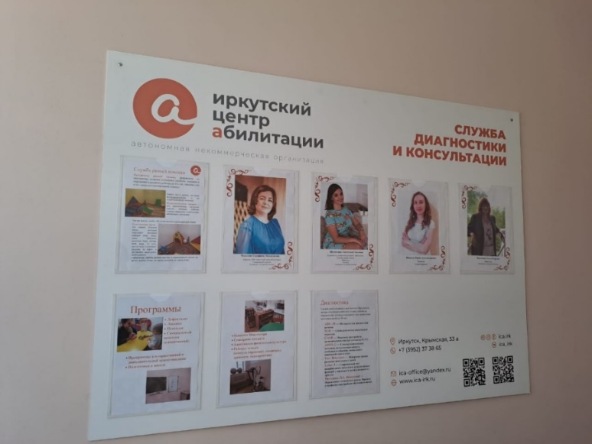
Оказана помощь Иркутскому центру абилитации
Наш центр обратился с просьбой оказать поддержку в приобретении мебели и материалов для проведения и организации занятий с нашими особенными ребятами. Активно в этом посодействовал Детский фонд. Мы смогли приобрести игры, пособия, литературу, мебель, технику, оборудование для проведения абилитационных мероприятий. - сказала директор АНО "Иркутский центр абилитации" Серафима Мельник.

Slide 9
Специализированное фармацевтическое холодильное оборудование появилось в аптеке Казачинско-Ленской РБ
Оборудование предназначено для аптеки — структурного подразделения больницы. Это единственная аптека в районе, которая отпускает медикаменты для местных жителей, которым положены социальные льготы. Ежемесячно аптеку посещают около 1000 жителей данной категории.

Slide 10
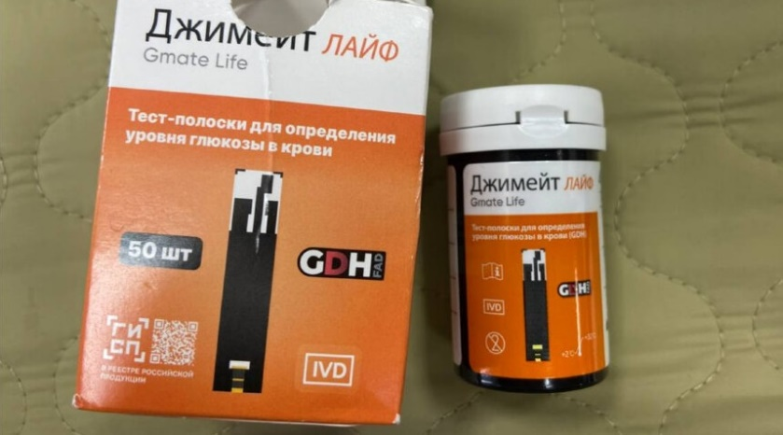
Программа «Детский сахарный диабет»
Количество детей с диагнозом сахарный диабет в Иркутской области не снижается уже на протяжении нескольких лет и находится на уровне 900 человек. Число детей, выросших, переходящих во взрослую категорию, восполняется детьми, с выявленными вновь заболеваниями.
Фондом были приобретены тест-полоски с глюкометрами. Информация о потребности предоставлена главным эндокринологом области. Передача проводилась по спискам через районные больницы области.

Slide 11
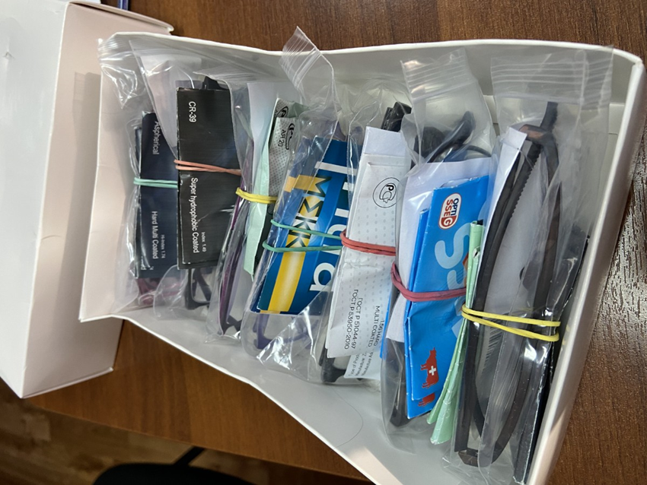
Программа «Слепые дети»
Иркутская «Школа-интернат №8» — единственное в области учреждение для слепых и слабовидящих детей. На основании обращения директора школы-интерната была оказана помощь в приобретении пароконвектома, а к Новому году все воспитанники учреждения получили от нас сладкие подарки.
Многолетний друг Детского фонда ООО «АмурВижн» предоставил на благотворительной основе очки для детей, обучающихся в ГОКУ «Специальная (коррекционная школа-интернат для обучающихся с нарушениями зрения №8 г. Иркутска».

Slide 12
Программа «Скорая социальная помощь»
Программа предусматривает оказание помощи по обращениям как родителей, так и учреждений социальной направленности.
Благодаря поддержке магазина «Метроном» детям из семей, попавших в сложную жизненную ситуацию, оказана помощь и переданы сертификаты на одежду. Решить проблемные вопросы удаётся не только за счёт средств бизнес-партнёров, но и организацией благотворительных ярмарок, фестивалей, сборы от которых перечисляются семьям с больными детьми на лечение и реабилитацию.
На основании многолетнего соглашения с авиакомпанией «S7 Airlines», Детский фонд обеспечил детей и сопровождающих правом бесплатного авиаперелёта туда и обратно на лечение, диагностику и реабилитацию в медицинских центрах Москвы, Санкт-Петербурга и ряда других городов России. Эта возможность предоставлена 10 детям и сопровождающим.
Кроме этого, оказана материальная помощь в приобретении постельного белья, одежды и обуви более 100 детям из северных территорий области; совместно с Правительством Иркутской области передана ёлка для образовательного учреждения г. Кировска.

Slide 13
Сбор денежных средств на лечение ребёнка из г. Усолье -Сибирского в формате благотворительного квиза прошёл по инициативе Молодёжного совета Eн+
— К нам обратился Молодёжный совет En+ с доброй инициативой провести благотворительное мероприятие по сбору средств. Ключевым моментом в выборе нуждающегося в помощи ребёнка явилось то, что наше участие в его судьбе действительно необходимо и очень своевременно, ведь мальчик нуждается в постоянном приёме дорогостоящих препаратов, которые его семья самостоятельно приобрести не может. En+ является для нас надёжной опорой в реализации всех наших программ. Надеюсь, что такого рода мероприятия станут традиционными и послужат примером для других компаний.

Slide 14
Программа «Верим в тебя»
Оказана финансовая поддержка библиотекам, студиям танцев, музыкальным школам и школам искусств, проведён традиционный межрайонный детский творческий фестиваль «Первоцвет».
В 2023 впервые был реализован проект «Фестиваль арт-объектов из соломы «Энергия лета» – художники со всей России создали скульптуры и инсталляции из соломы на бульваре Гагарина, макеты необычных арт-объектов сгенерированы нейросетью.
На Фестивале проведены мастер-классы для детей из многодетных и приёмных семей: под руководством народных умельцев, художников и дизайнеров дети создали свои небольшие произведения, а также узнали кое-что новое о бережном отношении к планете и об искусственном интеллекте.

Slide 15
XX Межрайонный фестиваль-конкурс детского искусства «Первоцвет»
* Фото участников Фестиваля 2023 г.(Детская школа искусств р.п. Жигалово)

Slide 16
Детский фонд принял участие в акции ВСЖД «Подари ребёнку книгу»
Акция направлена на помощь в пополнении библиотечного фонда МБУК «Межпоселенческой центральной библиотеки им. А.В. Вампилова» для занятий с ребятишками из неблагополучных семей, находящихся в тяжелых жизненных обстоятельствах.
— Иркутское областное отделение «Российского детского фонда» совместно с ВСЖД подарило нам очень хорошие книги, есть и коллекционные издания, — отметила главный библиограф Надежда Палхаева.
Благодаря акции, библиотечный фонд «Межпоселенческой центральной библиотеки им. А.В. Вампилова» пополнился 800 новыми книгами.

Slide 17
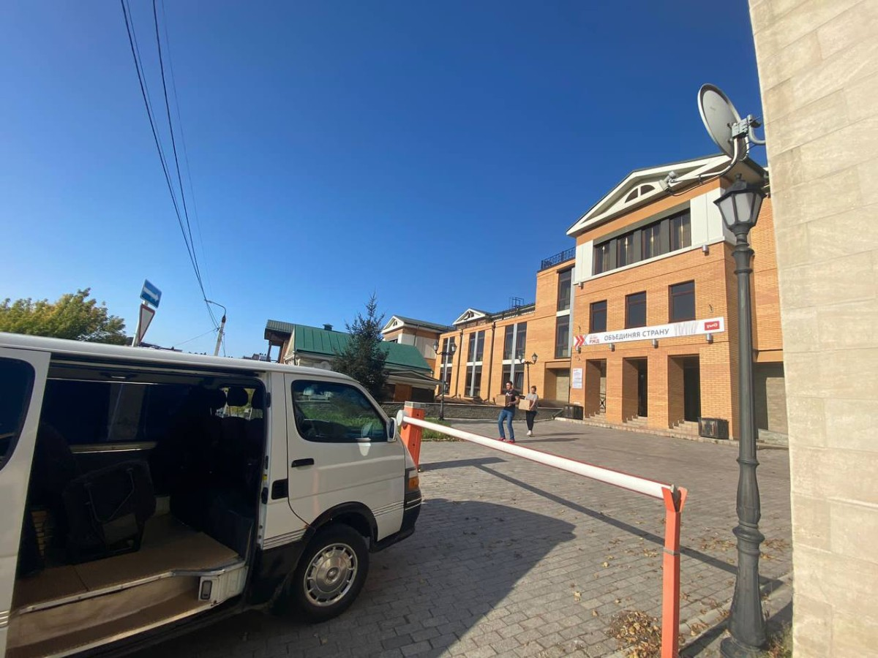
Сотрудники ВСЖД и Детский фонд передали в районные библиотеки Иркутской области 12 коробок книг
Литература была передана в Иркутскую областную государственную универсальную научную библиотеку имени И. И. Молчанова-Сибирского. Оттуда, после сортировки, литература поступит юным и взрослым читателям, живущим в районах Приангарья.

Slide 18
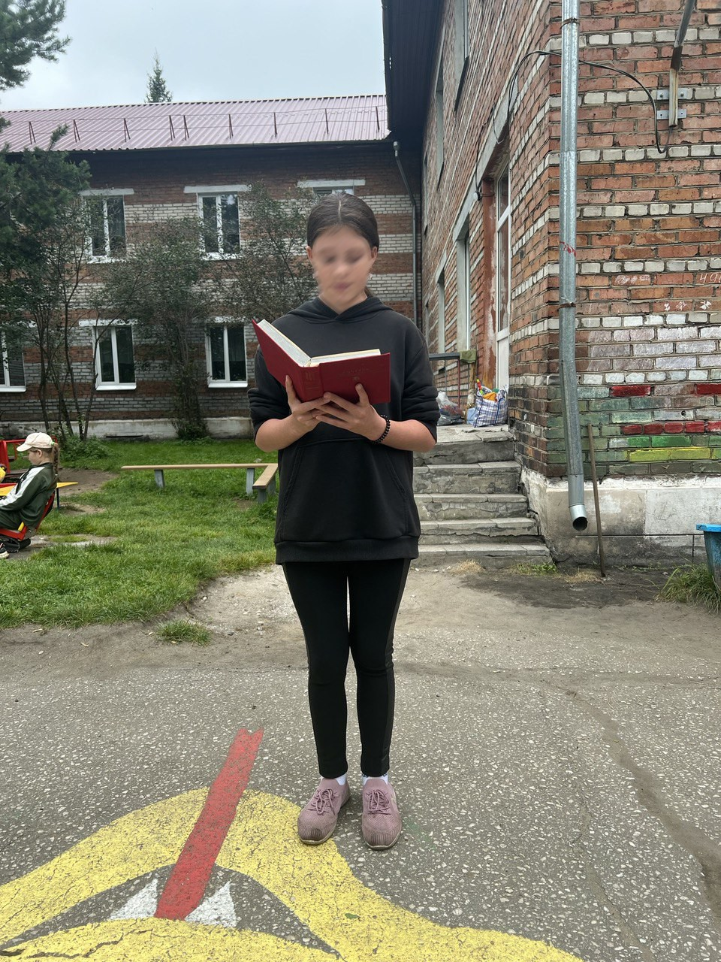
В детском туберкулёзном санатории «Нерпёнок» проведён конкурс чтецов и рисунков
Иркутское областное отделение РДФ совместно с сотрудниками ВСЖД в ходе посетили санаторий «Нерпёнок» — структурное подразделение Иркутской детской туберкулезной больницы в г. Слюдянка.
Всю весну и лето юные пациенты санатория, читая книжки, готовились к участию в творческих конкурсах
30 августа конкурсным жюри была проведена оценка рисунков, сочинений, а завершающим этапом мероприятия стал конкурс чтецов, на котором дети читали отрывки прозы и стихи наизусть из понравившихся произведений.

Slide 19
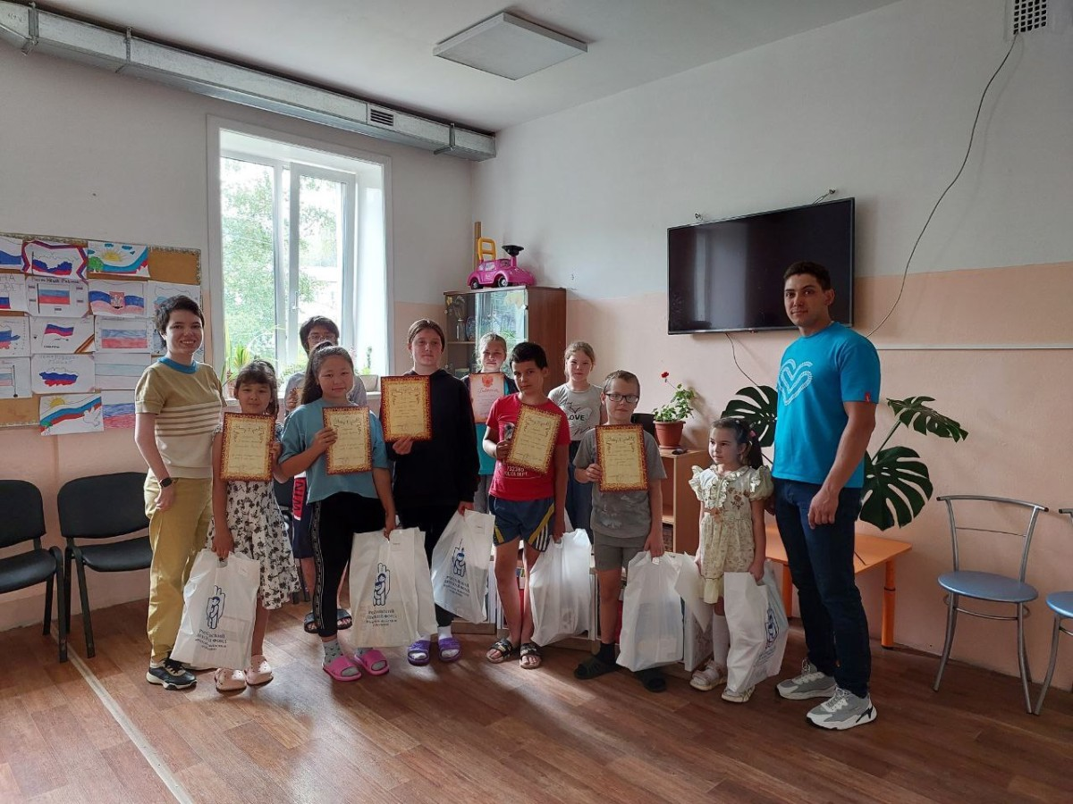
По итогам конкурсов все лауреаты конкурсов были отмечены ценными призами.
— В дополнение к этому, силами сотрудников ВСЖД была собрана канцелярия, игрушки и одежда для ребятишек, проходящих реабилитацию,

Slide 20
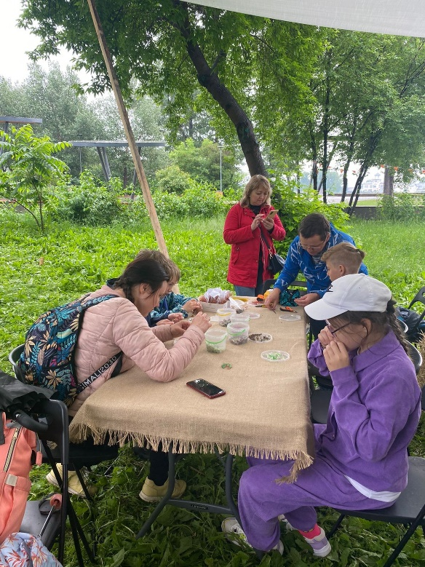
Дети, подопечные ассоциации многодетных семей «Берегиня» города Иркутска, посетили экологические мастер-классы и сыграли в экологические игры. Мероприятие прошло в рамках фестиваля арт-объектов из соломы «Энергия лета», который организовала компания Эн+
По приглашению Эн+ и Российского детского Фонда ребятишки из многодетных семей посетили площадку Арт-фестиваля на набережной города.
Их ждали экологические и творческие мастер-классы и игры. Удалось понаблюдать и за работой мастеров, увидеть будущие скульптуры из соломы. Конечно, все были очень впечатлены масштабностью арт-объектов и получили много эмоций, а мы – много хороших откликов от воспитанников и их родителей. И никакой дождь нам не помеха! — сказала руководитель «Берегини» Юлия Акишина.

Slide 21
XV Областной Пасхальный театральный фестиваль детских и юношеских самодеятельных коллективов «Дорогою добра»
*Фото игровой программы для зрителей
(фойе областного театра кукол «Аистёнок»)

Slide 22
Детский фонд организовали перелёт танцевальной команды студии Dance N' Beat — «Raznos» на финал чемпионата You Champ в г. Москва
— Наша Студия танца была создана 2015 году. Это студия уличных направлений танца: хип-хоп, хаус, вог, дэнсхолл, брэйк-данс. — рассказала директор студии Dance N' Beat Кристина Черноглазова.
Ребята неоднократно становились чемпионами первенств Иркутской области по хип-хопу и брейк-дансу. Также ученики студии — обладатели гран-при межнациональных и Всероссийских конкурсов. Как отметила директор танцевальной студии, в начале было 30 участников, теперь уличным танцам учится около 200 человек.
Перелет участников и сопровождающих обеспечили Байкальский банк ПАО Сбербанк и Иркутское областное отделение РДФ.

Slide 23
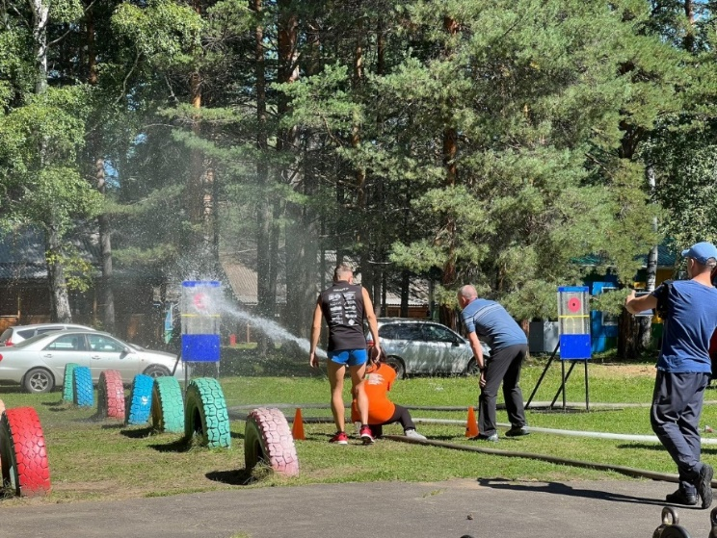
Программа «Физкультура и спорт»
В целях патриотического воспитания подрастающего поколения, пропаганды здорового образа жизни, а также развития пожарно-прикладного спорта, Детским фондом совместно с Министерством социального развития, опеки и попечительства Иркутской области и ГУ МЧС России по Иркутской области для детей-сирот и детей, оставшихся без попечения родителей, организована краткосрочная спортивная смена «Юный доброволец» с соревнованиями по пожарно-прикладному спорту и весёлыми стартами. Команды-участники соревнований были сформированы из числа воспитанников социальных учреждений Иркутской области. В итоге были определены победители с последующим награждением дипломами и ценными призами в виде спортивного оборудования и инвентаря.

Slide 24
Программа «Детский туберкулёз»
По-прежнему заболеваемость детским туберкулёзом в регионе превышает общероссийский показатель. Неблагополучие в семьях приводит к заболеваемости детей опасным недугом. Отделение фонда продолжает многолетнюю работу по созданию комфортных условий в противотуберкулёзных медицинских учреждениях области, приобретает медицинское оборудование, благоустраивает прибольничные территории.
В 2023 году при поддержке Правительства Иркутской области реализован социально-значимый проект «Читающий Нерпёнок» – создан читальный зал в Слюдянском детском туберкулезном санатории (структурное подразделение ГБУЗ «Областная детская туберкулезная больница»).
В ходе реализации проекта читальный зал был оснащён необходимым оборудованием и мебелью, подобраны и приобретены книги, организованы и проведены различные творческие Конкурсы по произведениям поэтов и прозаиков с вручением призовой продукции. Все Конкурсы были направлены на создание творческой среды для пациентов, совершенствование искусства художественного слова и поощрение развития творческих способностей.
Также нам удалось привлечь дополнительные средства на укрепление материальной базы ГБУЗ «Областная детская туберкулёзная больница» и её филиалов в г. Братске и г. Слюдянке.

Slide 25
Игрушки и канцелярию получили пациенты туберкулёзного санатория «Нерпенок»
*Фото передачи игрушек и канцелярии пациентам санатория

Slide 26
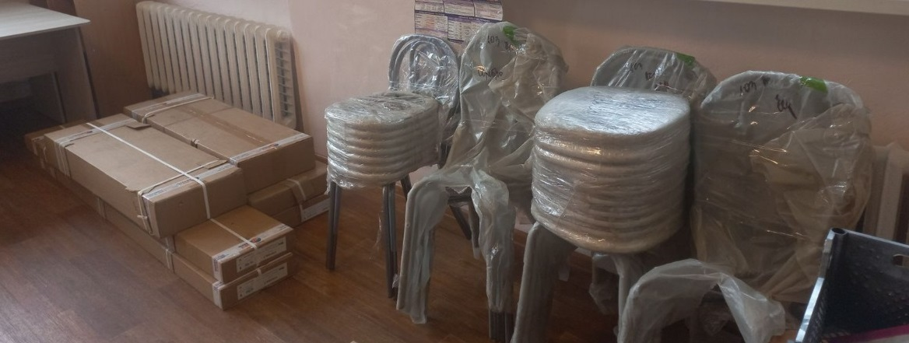
Приобретено оборудование и мебель для читального зала туберкулёзного санатория «Нерпёнок»
Приобретены стулья, ученические столы, книжные шкафы, ноутбук, видеопроектор, экран для видеопроектора, колонки компьютерные.
Напоминаем, что данный проект реализован при поддержке Правительства Иркутской области.

Slide 27
Программа «Школьный портфель»
Программа остаётся одной из самых востребованных и направлена на оказание поддержки детям из семей, находящихся в трудной жизненной ситуации, не способных самостоятельно приобрести школьную форму, канцелярские принадлежности и рюкзаки.
Частью программы Детского фонда является межведомственная акция «Помоги пойти учиться», которая проходит в Иркутской области уже в седьмой раз и приобрела статус традиционной. Сотрудники правоохранительных органов собрали свыше 100 рюкзаков, укомплектованных наборами с канцелярией.
Сотрудники детского фонда приняли участие в плановых рейдах районных КДН и ЗП, провели профилактические беседы и передали рюкзаки с канцелярскими принадлежностями.
В 2023 году около 1 000 детей из малообеспеченных и многодетных семей, детей-инвалидов, детей, воспитывающихся в неполных семьях, детей, чьи отцы погибли при исполнении служебного и гражданского долга, получили помощь к школе.

Slide 28
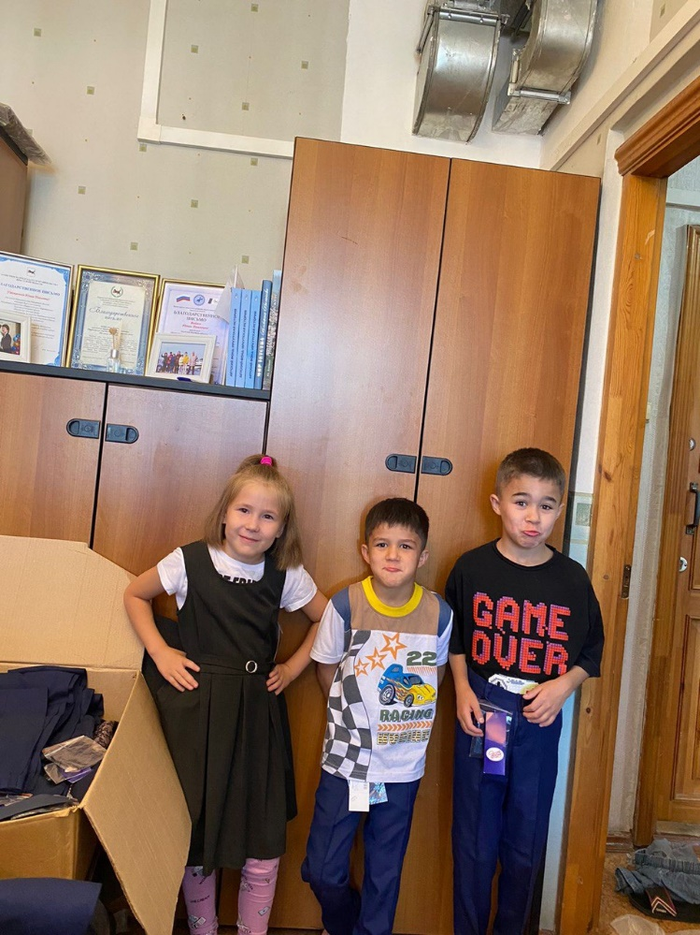
Вручение Школьной формы детям г. Иркутска и Иркутского района
*Фото процесса примерки и вручения школьной формы в Детском фонде

Slide 29
Правоохранительные органы Иркутской области в очередной раз присоединились к акции «Собери ребёнка в школу»
*Фото предоставлено пресс-службой ГУ МВД России по Иркутской области

Slide 30
Вручены рюкзаки детям из многодетных семей в Иркутском областном театре кукол «Аистёнок»

Slide 31
Детский фонд направил наборы первоклассников в г. Кировск
*Фото переданных наборов

Slide 32
Детский фонд принял участие в плановом рейде КДН и ЗП Свердловского района
Цель таких рейдов обратить внимание родителей на вопросы надлежащего воспитания и содержания своих детей, отказа от пагубных привычек и создания комфортных и безопасных условий для проживания детей в семье. Регулярные рейды направлены на профилактику безнадзорности и правонарушений среди несовершеннолетних, контроль над исполнением родительских обязанностей в семьях, которые состоят на профилактическом учёте в органах и учреждениях системы профилактики.

Slide 33
Канцелярские принадлежности переданы Специальной (коррекционной) школе-интернату №9 г. Иркутска
Канцелярские принадлежности для творчества, паззлы и наборы алмазной мозаики были переданы Детским фондом для учащихся Специальной (коррекционной) школы-интерната для обучающихся с нарушением слуха №9, г. Иркутска. Данные наборы предназначены для внеурочной деятельности, позволяя детям заниматься любимым хобби и развивая мелкую моторику.

Slide 34
Программа «Тёплый дом»
Детский фонд постоянно проводит благотворительные мероприятия по укреплению материальной базы социальных учреждений и семей с детьми, проживающих в удалённых районах Приангарья и имеющих низкий доход.
Второй год совместно с магазином «Детский мир» реализуется акция «Участвуй». В рамках данной акции покупатели магазина приобретают детские вещи, игрушки и оставляют их в специальной корзине – Коробке с добром, которая стоит у касс или рядом с выходом. В 2023 году собранные вещи, средства личной гигиены и игрушки переданы в Социально-реабилитационный центр для несовершеннолетних «Малютка» г. Усолье-Сибирское, Центр помощи детям, оставшимся без попечения родителей, г. Тулуна, Областную детскую туберкулёзную больницу, Детский противотуберкулёзный санаторий «Нерпёнок» в г. Слюдянке и в Братский филиал ГБУЗ «ОДТБ».
Кроме этого, в ходе реализации программы в Центры помощи детям, оставшимся без попечения родителей, Нижнеилимского и Куйтунского районов приобретена детская мебель для создания уюта и домашней атмосферы в семейно-воспитательных группах ЦПД; в Социально-реабилитационный центр для несовершеннолетних Братского района передан спортивный инвентарь; у Центра помощи детям, оставшимся без попечения родителей, Ленинского района г. Иркутска, благодаря нашей поддержке, появились манекен для бокса, гири, самокаты, защитная экипировка и наушники.
В целом материальную поддержку мебелью, одеждой, игрушками, спортинвентарём, бытовой техникой, компьютерным оборудованием, материалами для ремонта получили более 30-ти детских социальных учреждений северных территорий Иркутской области.

Slide 35
Передан благотворительный груз для ребятишек Социально-реабилитационного центра для несовершеннолетних «Малютка» г. Усолье-Сибирское»
*Фото погрузки игрушек, детской одежды, средств личной гигиены и т.д. из магазина «Детский мир» г. Иркутск для доставки в СРЦ

Slide 36
Манекен для отработки боксерских приёмов и гири были переданы в ЦПД Ленинского района
«Нашему учреждению, конечно, этот подарок очень нужен. Он поможет дооборудовать тренажерный зал, тем сам обеспечивая дополнительную занятость наших ребят. Мы благодарны Детскому Фонду за многолетнее сотрудничество» - сказала директор Центра Марина Жильцова.

Slide 37
Кресла-мешки появились в ЦПД Свердловского района
В ЦПД Свердловского района г. Иркутска появились кресла-мешки. Новая мягкая мебель для рекреационной зоны в Центре помощи детям приобретена на денежные средства, собранные «Фокс-Пиццей», с которой Детский фонд заключил соглашение о сотрудничестве.

Slide 38
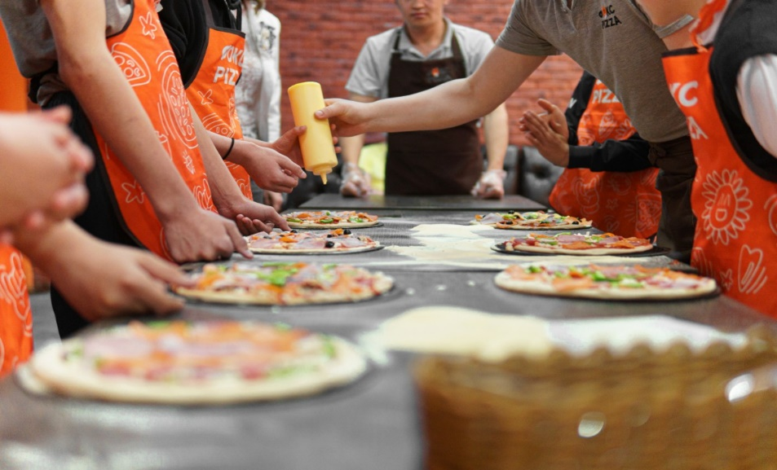
Ежеквартально «Фокс-пицца» приглашает ребят из социальных учреждений Иркутска и Иркутского района на мастер-классы по приготовлению пиццы, где ребята могут попробовать себя в этой профессии
Попробовать себя на кулинарном поприще смогли воспитанники ЦПД Свердловского и Ленинского районов. В течение двух часов под руководством шеф-повара ребята раскатывали тесто, выбирали начинку и следили за приготовлением пиццы. Также для детей была подготовлена развлекательная программа с аниматором.

Slide 39
Программы «1 июня — Международный День защиты детей» и «Новогодне-Рождественская благотворительная декада»
Эти программы очень похожи по масштабу, охвату детей, традиционным месяцам проведения мероприятий. В 2023 году план мероприятий отделения Фонда включил в себя театральные сказочные постановки, игры, концерты, представления на уличных площадках с традиционным вручением сладких подарков в детских больницах, в ТЮЗе, кукольном театре «Аистёнок», в учреждениях ГУФСИНа, в трёх школах-интернатах (музыкантских воспитанников, глухих и слабослышащих, слепых и слабовидящих) на открытых площадках.
Новогодние подарки были направлены в 35 отдалённых районов области.
Мы смогли порадовать более 5 тысяч детей.

Slide 40
Сказку о рыбаке и золотой рыбке показали ко Дню защиты детей
30 мая на сцене Театра юного зрителя им. А. Вампилова для подопечных Детского фонда в преддверии Международного дня защиты детей был показан спектакль «Сказка о золотой рыбке». Региональное отделение фонда на протяжении многих лет приглашает детей из неполных, приемных, многодетных семей, детей с особенностями развития, и детей-воспитанников Центров помощи детям на театральные представления. Также для ребят были подготовлены игровые программы перед спектаклем и после.

Slide 41
Детский фонд и «Фармасинтез» поздравили пациентов областной туберкулёзной больницы с 1 июня
— Группа компаний «Фармасинтез» уделяет большое внимание благотворительным проектам, направленным на заботу о здоровье как взрослых, так и детей. — подчеркнула PR директор «Фармасинтез» Юлия Конакова. — Мы рады, что сотрудничество с Российским детским фондом стало доброй традицией, которую, надеемся будем продолжать, поддерживая ребят и принося им позитивные эмоции.
В детской туберкулезной больнице отметили, что Международный День защиты детей — самый главный праздник больнице для пациентов и работников.

Slide 42
Новогодне-Рождественская благотворительная декада открылась праздничным спектаклем в ТЮЗе им. А. Вампилова
Новогодний спектакль посетил генеральный директор ООО «Байкальская энергетическая компания» (входит в Эн+) Олег Причко.
— Со многими из вас мы встречаемся уже не в первый, и не второй раз и успели подружиться. Мы, также, как и коллектив театра, стараемся быть причастными к празднику, к Новому году. В преддверии самого тёплого и семейного праздника нам очень хочется поделиться частичкой тепла и нашей заботы с теми, кому это особенно важно. Пусть уют и волшебное настроение вместе с энергией Эн+ придут в каждый дом, — обратился к юным зрителям Олег Причко.
450 детей посетили новогоднюю сказку «Двенадцать месяцев», показанную на сцене Театра юного зрителя им. А. Вампилова.

Slide 43
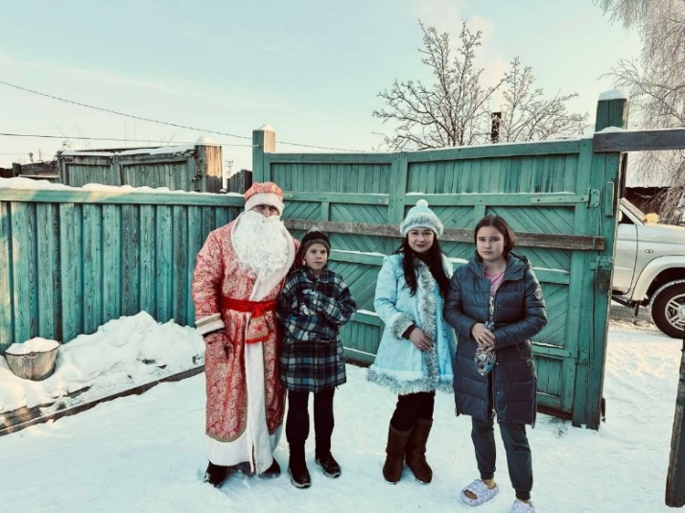
Детский фонд при поддержке Благотворительного фонда Марины Седых поздравил с наступающим Новым годом и Рождеством детей
— В рамках нашей традиционной программы «Новогоднее чудо» мы передаем новогодние подарки детям из социальных учреждений, малообеспеченных и малоимущих семей Усть-Кутского, Нижнеилимского, Катанского районов, Усолье-Сибирского, Качуга, Братска, Куйтуна и Иркутска. По данному направлению мы сотрудничаем с Иркутским областным отделением Российского детского фонда. Сладкие подарки, подаренные ребятишкам из районов, создадут им праздничное настроение, — сказала директор БФ Марины Седых Лариса Богдалова.

Slide 44
Новогодние ели доставлены в школы Кировска Луганской области
Участие в акции по покупке ёлок приняли представители аппарата губернатора региона, общественных организаций, национально-культурных центров, а также Иркутского областного отделения Российского детского фонда.
«Такой новогодний подарок от жителей Иркутской области городу Кировску очень символичен. Мы вместе идем в новый 2024 год, вместе будем преодолевать трудности, восстанавливать утраченное и создавать новое» - Ольга Куриленкова, начальник управления губернатора Иркутской области и правительства Иркутской области по связям с общественностью и национальным отношениям:

Slide 45
Компания «Промлайн» поздравила воспитанников ЦПД Свердловского района
— В рамках благотворительности, компания «Промлайн» сделала подарки для воспитанников Центра помощи детям Свердловкого района. Для детей были приобретены ледянки и снегокаты. Компания «Промлайн» уже три года подряд совершает такие добрые дела для детей, оставшихся без попечения родителей, — HR-менеджер компании «Промлайн» Ольга Куркова.
В новогодний праздник ребятам были переданы ледянки и снегокаты для веселых зимних игр.

Slide 46
Агентство недвижимости «Этажи» поздравило с новогодними и рождественскими праздниками пациентов Иркутского областного хосписа
— Компания «Этажи» старается охватить разные направления благотворительности. Мы проводим экологические акции, уборки прибрежных территорий, высадку деревьев, собираем корма и амуницию для собак и кошек в приюты для животных и, конечно же, помогаем детям из детских домов. В этом месяце у нас запланировано мероприятие для помощи благотворительному фонду «Оберег», а с Российским детским фондом мы всегда на связи и по первому звонку организуем акцию необходимую для ребятишек. Наша компания считает, что добрые дела делать не только легко, но и очень приятно, это сближает наш коллектив и напоминает каждому о том, как важно помнить о тех, кто нуждается и ждет помощи, — сказала специалист по связям с общественностью АН «Этажи» Арина Кубина.

Slide 47
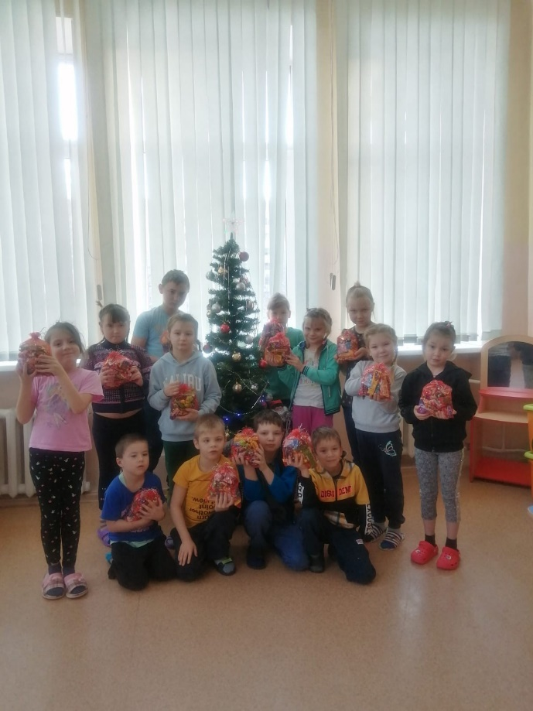
К Новогодним праздникам сладкие подарки получили юные пациенты туберкулёзного санатория «Нерпёнок» из г. Слюдянка.
Многолетний бизнес-партнер Детского фонда ООО «Амтинка» передал ребятам сладости с пожеланиями скорого выздоровления.

Slide 48
Наша Организационная работа
В отчётном году подписано долговременное Соглашение о сотрудничестве с губернатором И.И. Кобзевым, подписано Соглашение о сотрудничестве с Уполномоченным по правам ребёнка в Иркутской области. Выстроены деловые и доверительные взаимоотношения с представителями профильных министерств, благодаря которым своевременно предоставляется материальная помощь детям из семей, попавших в сложную жизненную ситуацию, и поддержка в развитии материальной базы социальных, образовательных и медицинских учреждений.

Slide 49
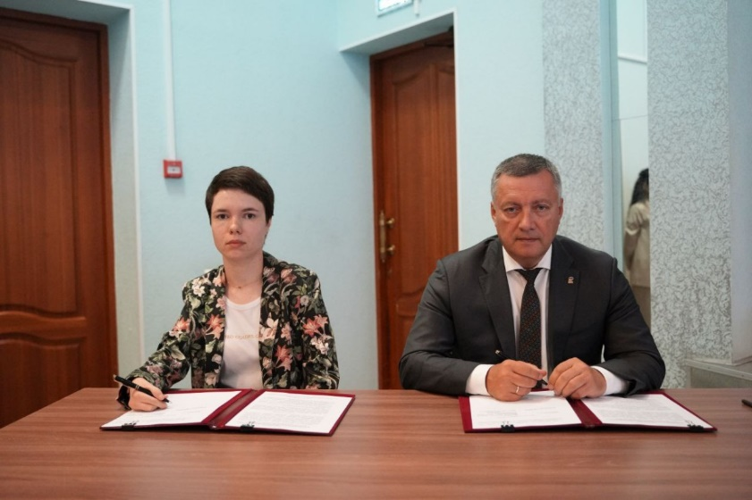
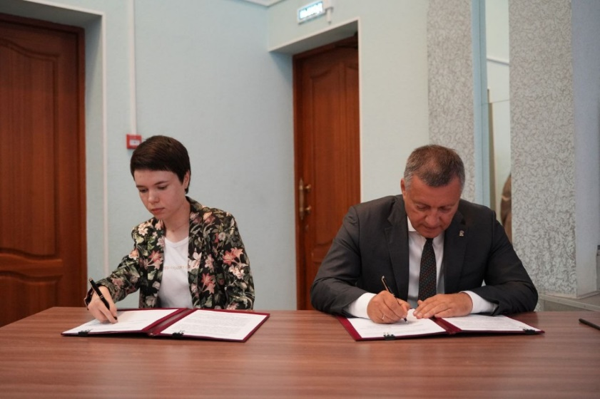
Детский фонд и Правительство Иркутской области подписали Соглашение о сотрудничестве
Председатель Иркутского областного отделения РДФ Бойко Юлия и Губернатор Иркутской области Игорь Кобзев подписали Соглашение о сотрудничестве.
Основная цель документа – совместная деятельность сторон в области прав детей, укрепления авторитета и роли семьи, оказания помощи детям из многодетных, неполных семей, детям-сиротам, воспитанникам и выпускникам социальных учреждений, детям, попавшим в трудную жизненную ситуацию.

Slide 50
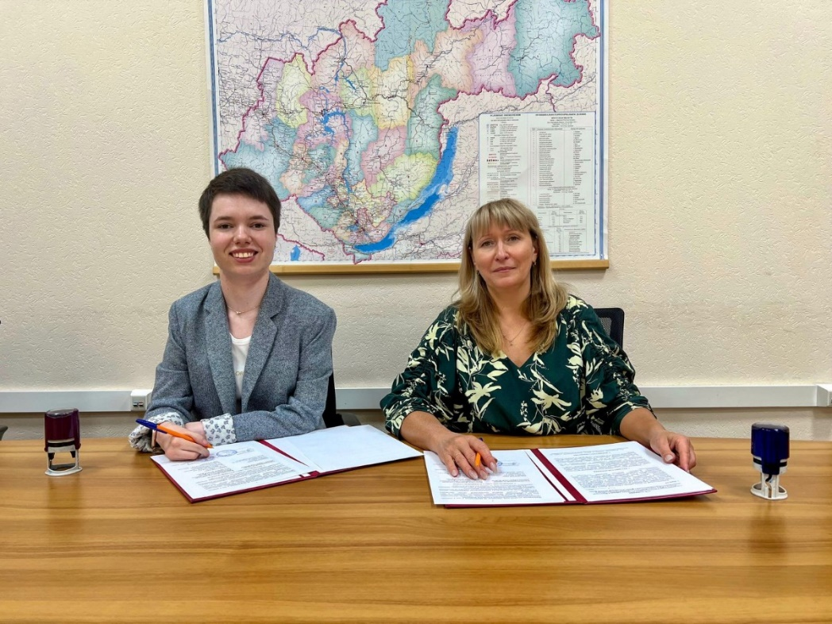
Детский фонд и Уполномоченный по правам ребенка в Иркутской области подписали Соглашение о сотрудничестве
— Соглашение еще раз подтверждает наше дальнейшее сотрудничество с Детским фондом, потому что мы тесно взаимодействовали и ранее. Сегодня мы обновили наши отношения и наши взаимодействия пойдут на благо маленьких жителей Иркутской области. Мы будем оперативно реагировать на сложные случаи, когда детям, семьям с детьми необходима помощь. Детский фонд всегда приходит на помощь экстренных случаях, но и действует на опережение: устроить детям хороший праздник, поблагодарить родителей или детей за те или иные достижения. Нам самим очень важно действовать с точки зрения нашего оперативного реагирования, если вдруг кому-то нужна серьезная правовая помощь, — сказала Уполномоченный по правам ребенка в Иркутской области Татьяна Афанасьева.
Документ предусматривает проведение совместных мероприятий в области прав детей, укрепления авторитета и роли семьи, поддержки юных талантов, оказания помощи детям из семей, попавших в сложную жизненную ситуацию, детям из неполных и многодетных семей, детям-сиротам, детям, оставшимся без попечения родителей, детям с ограниченными возможностями здоровья.

Slide 51
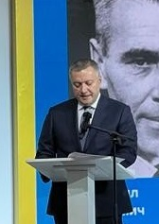
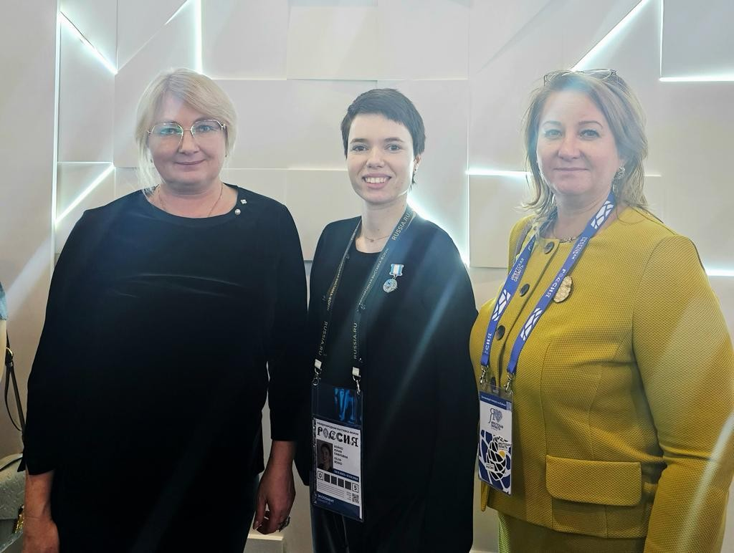
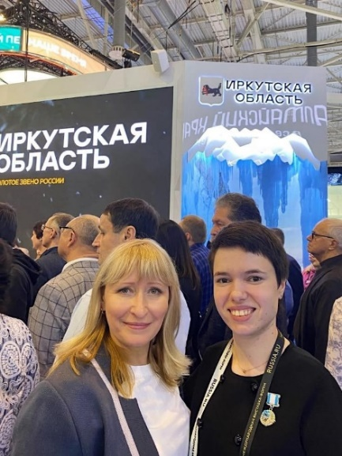
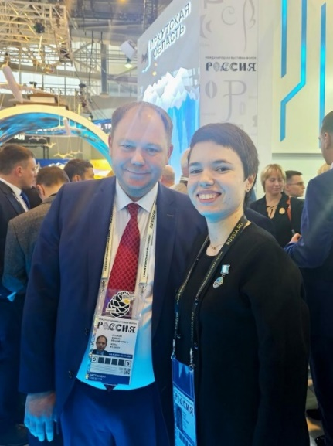
Детский фонд принял участие на международной выставке-форуме «Россия» в День Иркутской области
— Регион не стоит на месте, он постоянно развивается. В области реализуются масштабные и амбициозные промышленные и социальные проекты. Проекты, которые позволяют создавать высокооплачиваемые рабочие места и условия для комфортной жизни людей, — сказал Игорь Кобзев.
Для гостей организовали показ национальных костюмов, гастрономический фестиваль, совместное выступление Губернаторского симфонического оркестра Иркутской филармонии и Омского академического симфонического оркестра и другие яркие мероприятия.

Slide 52
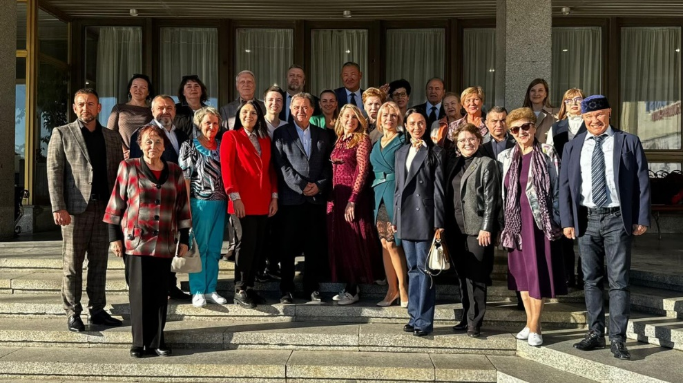
Российский детский фонд в Пятигорске обсудил главные проблемы современного детства
В Пятигорске состоялись два знаковых события — заседание Правления Детского фонда и отчетно-выборная конференция организации. Дмитрий Лиханов переизбран председателем Российского детского фонда.
В Российском детском фонде подчеркнули, что курс деятельности самой первой и крупной благотворительной организации страны остаётся неизменным —
ни дня без доброго дела во имя детей!
Приоритеты не меняются, они только расширяются. И все помнят слова Альберта Лиханова:
«Дети превыше всего!»

